Slide 1
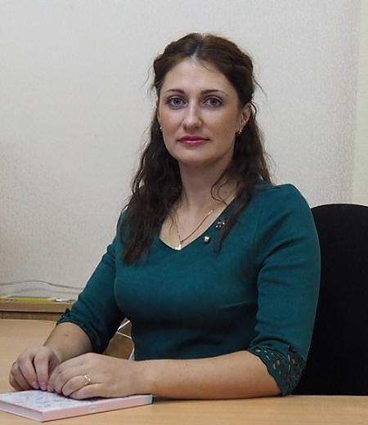
Управление образования администрации муниципального образования «Родниковский муниципальный район»
Профориентационная работа как основа формирования профессиональных компетенций обучающихся
С.С. Белоброва,
консультант отдела общего, дошкольного,
дополнительного образования

Slide 2
Управление образования администрации муниципального образования «Родниковский муниципальный район»
«Чтобы люди находили счастье в своей работе, необходимы три условия:
работа должна быть им по силам,
она не должна быть изнуряющей,
и ей должен сопутствовать успех.»
Дж.Рескин

Slide 3
Управление образования администрации муниципального образования «Родниковский муниципальный район»
Социальные партнеры
Работа по профориентации обучающихся в Родниковском муниципальном районе имеет комплексный, системный характер и основана на межведомственном взаимодействии муниципальных образовательных учреждений с
Родниковским Центром занятости населения,
Родниковским политехническим колледжем,
организациями, промышленными и сельскохозяйственными предприятиями, расположенными в городе Родники и на территории Родниковского муниципального района.

Slide 4
Управление образования администрации муниципального образования «Родниковский муниципальный район»
Тьюторский центр
Для координации работы по профориентации обу-чающихся при админи-страции муниципального образования образован тьюторский центр.

Slide 5
Управление образования администрации муниципального образования «Родниковский муниципальный район»
Профессиональное просвещение и информирование
Профессиональное просвещение
информирование о содержании трудовой деятельности, путях приобретения профессий, потребностях рынка труда, а также требованиях профессий к индивидуально-психологическим особенностям личности.

Slide 6
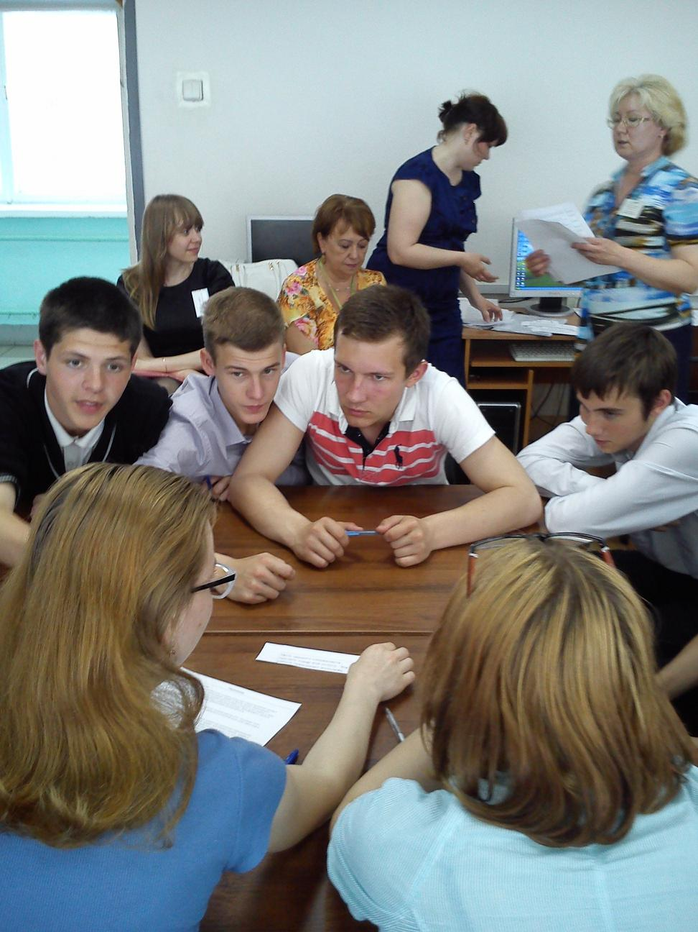
Управление образования администрации муниципального образования «Родниковский муниципальный район»
Профессиональное просвещение и информирование
Профессиональное информирование о мире профессий в дошкольных учреждениях реализуется через образовательные области «Познавательное развитие», «Социально-коммуникативное развитие», проектную деятельность «Все работы хороши», «История профессий», ролевые игры «Профессии родителей», речевые игры и тематические занятия.

Slide 7
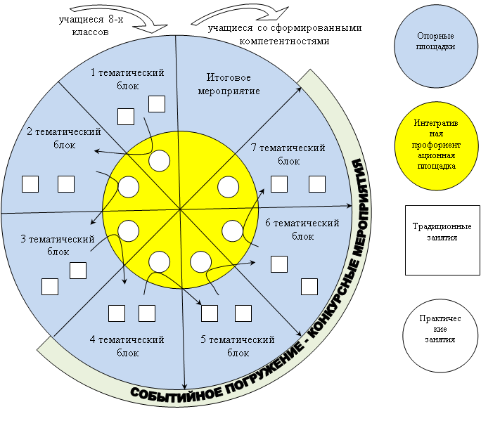
Управление образования администрации муниципального образования «Родниковский муниципальный район»

Slide 8
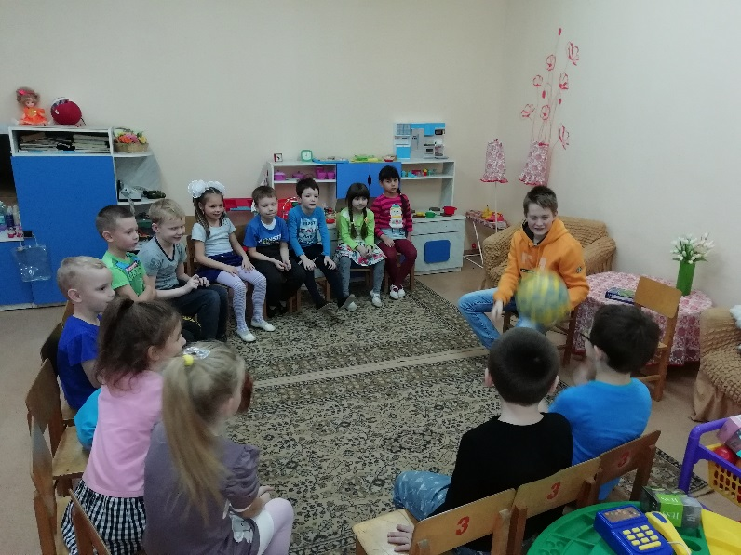
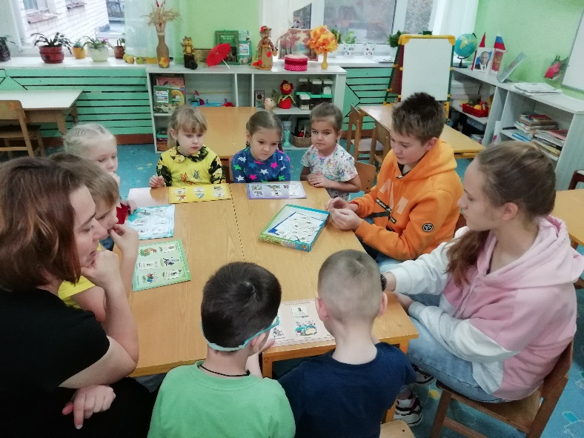
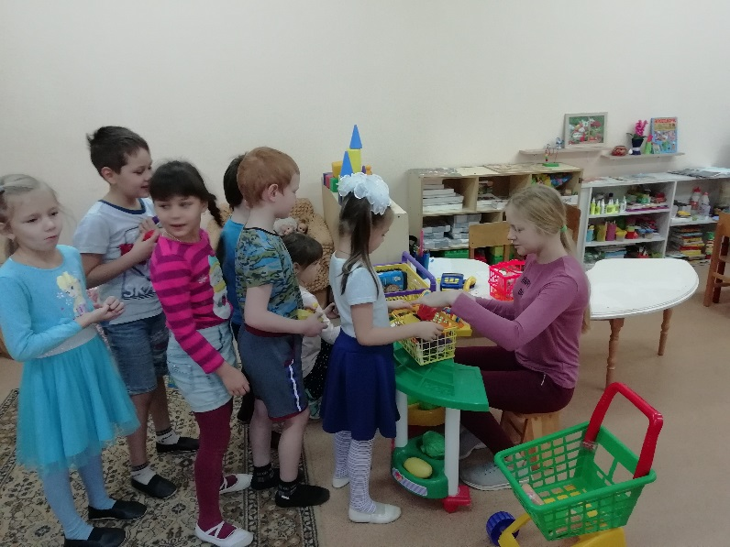
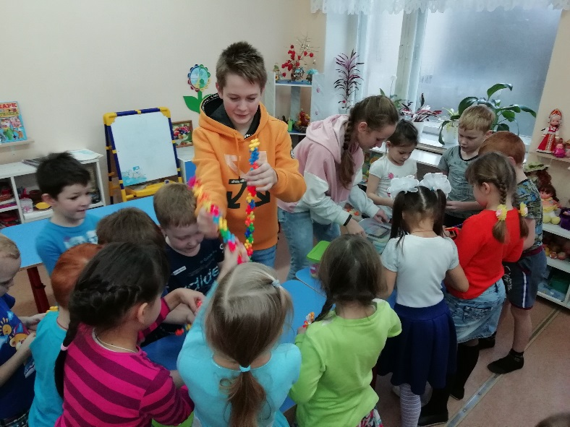
Управление образования администрации муниципального образования «Родниковский муниципальный район»

Slide 9
Управление образования администрации муниципального образования «Родниковский муниципальный район»
Профессиональная диагностика
Профессиональная диагностика
направлена на выявление профессиональных направленностей подростков.
Наиболее значима диагностика в предпрофильной подготовке и профильном самоопределении школьников 5-10 классов.

Slide 10
Управление образования администрации муниципального образования «Родниковский муниципальный район»
Межведомственное взаимодействие
Заключен договор о сотрудничестве с Центром занятости населения,
направленный на решение вопросов по организации профориентационной работы с учащимися выпускных классов,
включающее компьютерное тестирование на определение профессиональных склонностей и навыков.

Slide 11
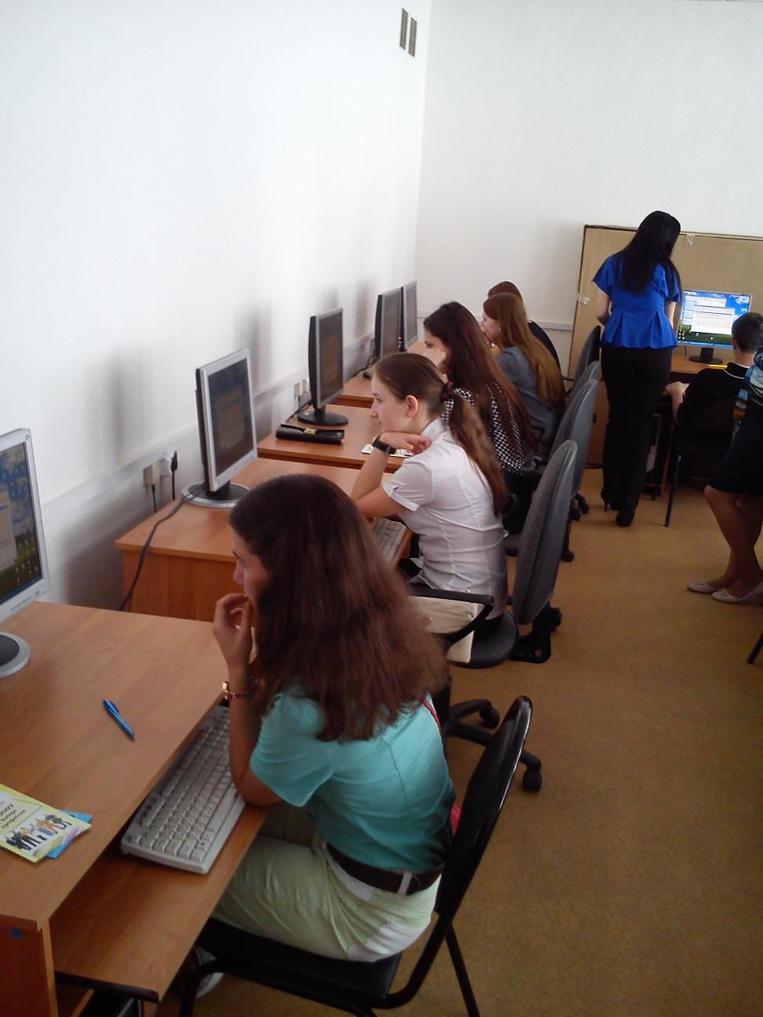
Управление образования администрации муниципального образования «Родниковский муниципальный район»
Компьютерное тестирование
За 2018-2019 учебный год тестирование прошли
30,4 %
обучающихся
школ города и района.

Slide 12
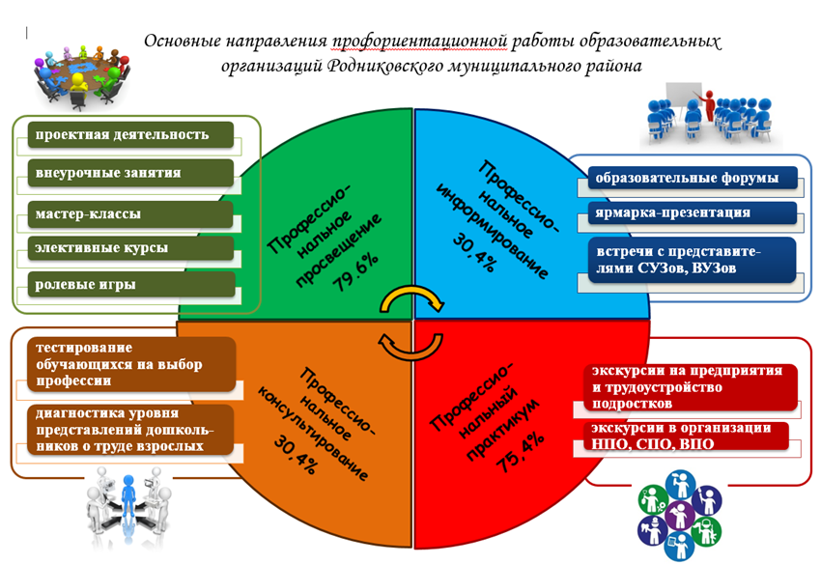
Управление образования администрации муниципального образования «Родниковский муниципальный район»

Slide 13
Управление образования администрации муниципального образования «Родниковский муниципальный район»
Профессиональная консультация
Профессиональная консультация
Индивидуальные консультации специалистов, психологов, педагогов, представителей различных профессий по выбору дальнейшего профиля обучения и профессиональным предпочтениям.

Slide 14
Управление образования администрации муниципального образования «Родниковский муниципальный район»
Профессиональный практикум
В образовательных учреждениях проходят
недели профориентации,
Уроки Успеха,
научно – практические конференции,
встречи с представителями предприятий, учебных заведений,
слет трудовых отрядов,
открытые онлайн-уроки профессиональной навигации «ПроеКТОриЯ»,
экскурсии на промышленные и сельскохозяйственные предприятия Родниковского муниципального района.

Slide 15
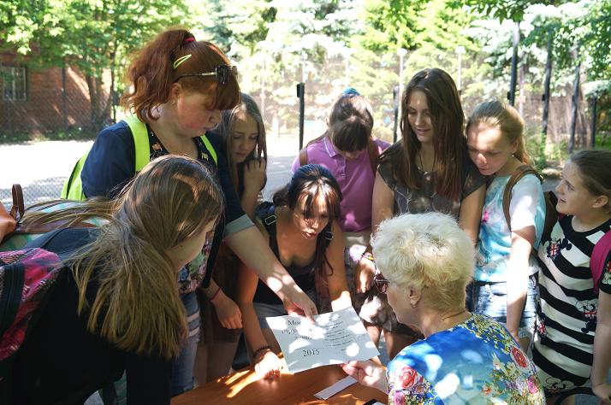
Управление образования администрации муниципального образования «Родниковский муниципальный район»
Трудовые отряды
Профориентационная работа проводится и в период временной занятости несовершеннолетних граждан.

Slide 16
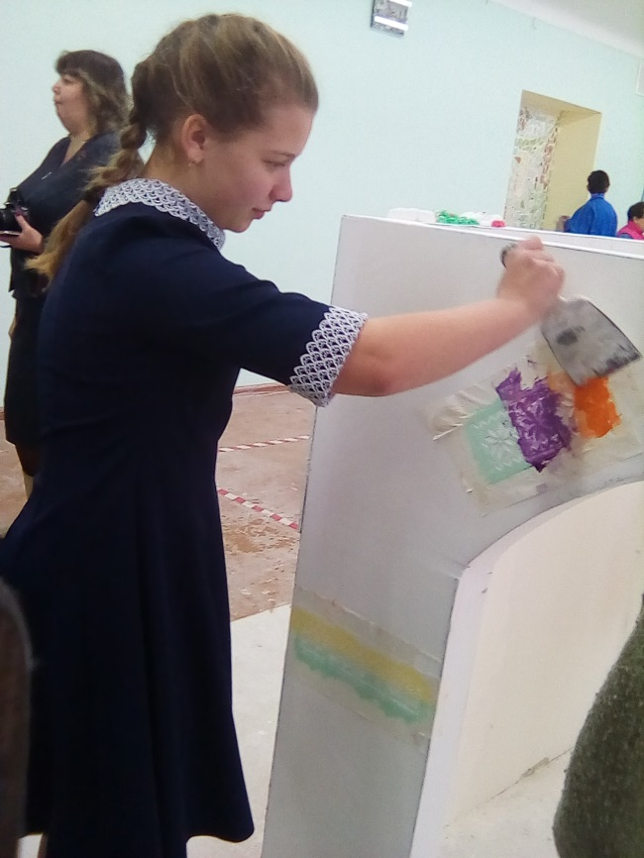
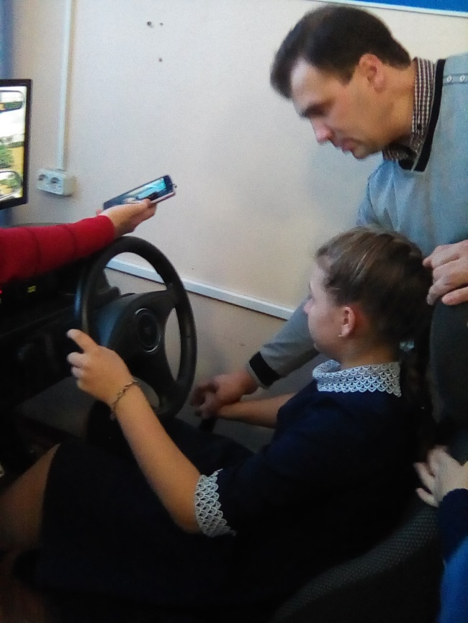
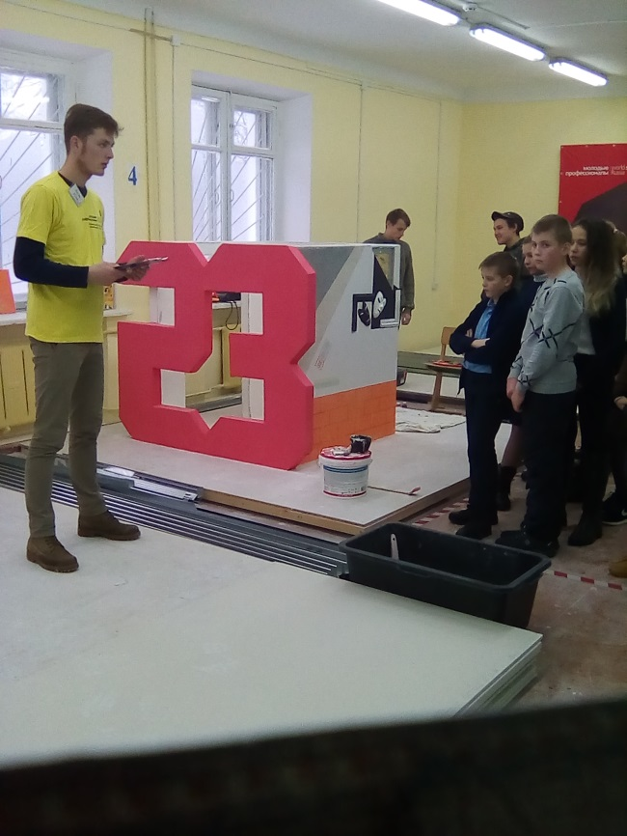
Управление образования администрации муниципального образования «Родниковский муниципальный район»
Сотрудничество с Родниковским политехническим колледжем

Slide 17
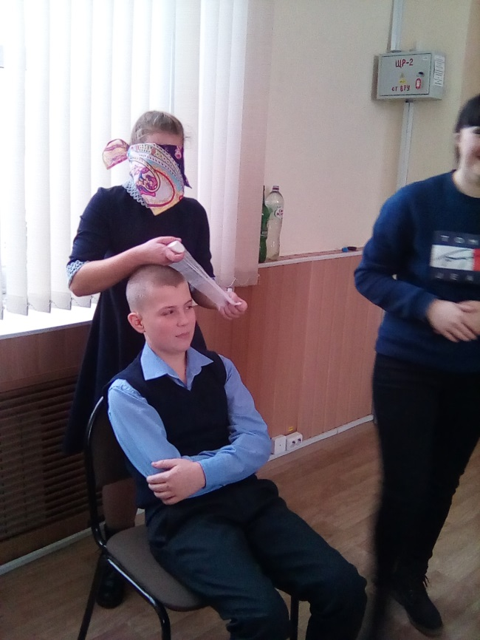
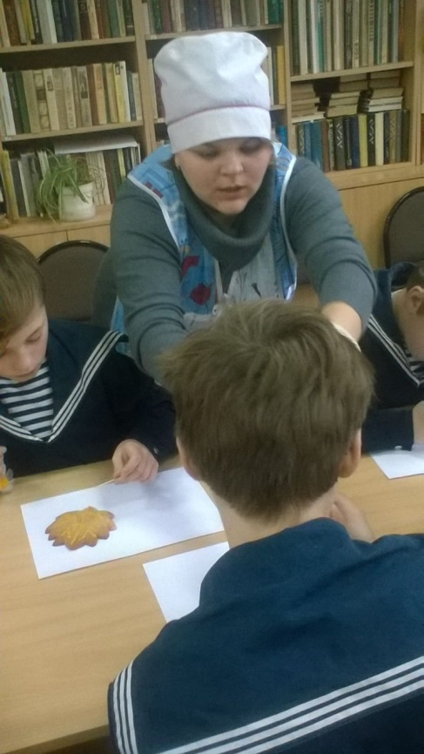
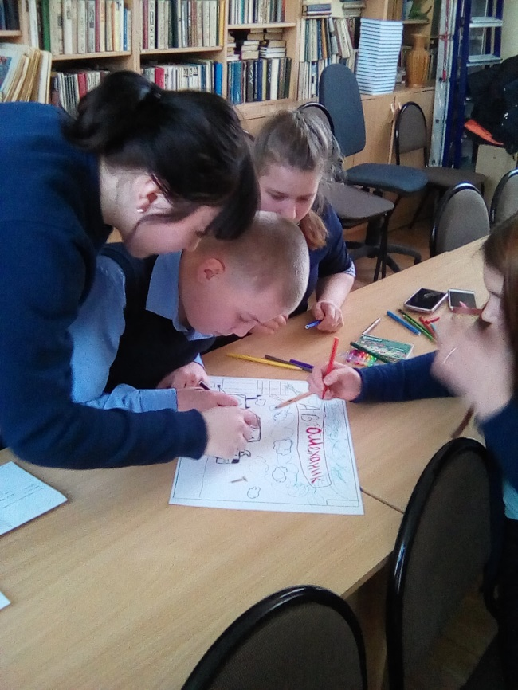
Управление образования администрации муниципального образования «Родниковский муниципальный район»
Сотрудничество с Родниковским политехническим колледжем

Slide 18
Управление образования администрации муниципального образования «Родниковский муниципальный район»
Поступление выпускников 11 классов
2018-2019 учебного года

Slide 19
Управление образования администрации муниципального образования «Родниковский муниципальный район»
Поступление выпускников 9 классов 2018-2019 учебного года

Slide 20
Управление образования администрации муниципального образования «Родниковский муниципальный район»
Стратегическая задача профориентации
«Нам нужно выстроить современную профориентацию.
Здесь партнерами школ должны стать университеты, успешные компании.»
В.В. Путин

